Slide 1

إدارة الملفات
File Management
محاضرة رقم 1

Slide 2
محتوى المقرر
مقدمة
وسائط التخزين الأولية والثانوية والمقارنة بينها
القرص الصلب (التركيب – طريقة العمل )
السجلات
السجلات الثابتة والمتغيرة الطول
السجلات الممتدة والغير ممتدة
الملفات
الملفات غير مرتبة السجلات
الملفات مرتبة السجلات
الملفات المبعثرة
الملفات الموقعة.
الملفات المفهرسة.
الـ multi level indexes وتطبيق عليها الشجرة الثنائية

Slide 3
مدخل لإدارة الملفات
المقدمة
لبناء نظم برمجية ناجحة وقوية نحتاج لفهم كيفية بناء البيانات وتخزينها والوصول إليها ومعالجتها بصورة فعالة وبالكفاءة المطلوبة.
تهتم مادة إدارة الملفات بدراسة طرق تنظيم وتخزين البيانات وكذلك دراسة وسائط التخزين المختلفة وخصائص ومميزات كل نوع وطريقة استخدامه .
وبما أن البيانات تحفظ في صورة ملفات فان هذه المادة تهتم أيضا بتنظيم هذه الملفات داخلياُ حيث تعنى بتركيبها وبنيتها وطرق الوصول إلى محتوياتها وطرق البحث والفهرسة مما يؤدي لخلق أنواع عديدة من الملفات.
Notes:
- لأن أي نظام برمجي يستخدم الملفات لتخزين البيانات وكذلك هياكل البيانات المختلفة

Slide 4
أما تنظيمها خارجياً فيعني وضع كل نوع في وسط التخزين المناسب له . ولأن سرعة الوصول إلى البيانات الموجودة بالقرص أو الذاكرة الثانوية تعتبر أكثر بطئاً من سرعة الوصول إلى البيانات في الذاكرة الرئيسية نجد أن مادة إدارة وتنظيم الملفات تهتم أيضا بكيفية تحسين سرعة الوصول إلى البيانات.
و نجد أن أهداف إدارة وتنظيم الملفات هي:
سرعة الوصول إلى المعلومات داخل الملف .
الاستخدام الأمثل لوسائط التخزين الخارجية .
سهولة عملية التخزين للبيانات .

Slide 5
وسائط التخزين الأولية والثانوية
والمقارنة بينها

Slide 6
الفرق بين وحدة التخزين ووسيط التخزين :
وحدة التخزين (Storage Unit) هي جهاز يقوم بقراءة المعلومات وكتابتها .
وسيط التخزين ( Storage Medium or Storage Device) هو المادة التي تسجل عليها المعلومات.

Slide 7
وحدات التخزين
وحدات التخزين التتابعية (Sequential Units):
يتم الوصول إلى المعلومات في الوحدات التتابعية بصورة تسلسلية من بداية الوسيط وحتى المكان الذي سجلت فيه المعلومة ، كمثال لها وحدة الأشرطة الممغنطة.
وحدات الوصول المباشر ( Direct Access Units)
يتم الوصول إلى المعلومة في هذه الوحدات مباشرة دون ضرورة قراءة كل المعلومات التي قبلها بالترتيب. وبهذا فهي أسرع من الوحدات التتابعية الأمر الذي أدى إلى انتشارها على حساب الوحدات التتابعية.
وأشهرها :
1.سواقة الأشرطة الممغنطة (Magnetic tape drive) .
2.سواقة الأقراص الضوئية (CD-ROM drive).

Slide 8
وسائط التخزين
يتم تخزين البيانات فيزيائياً في وسيط تخزين حتى تتمكن البرامج من التعامل مع هذه البيانات (استرجاع ، حذف ، إضافة ، تعديل)وعموماً يرتكز تصنيف وسائط التخزين على ثلاث عوامل أساسية هي :
سرعة الوصول للبيانات الموجودة بها .
التكلفة .
الاعتمادية (العمر الافتراضي) .
تنقسم وسائط التخزين إلى:
وسائط التخزين الأولية (Primary storage devices) .
وسائط التخزين الثانوية ( Secondary storage devices )

Slide 9
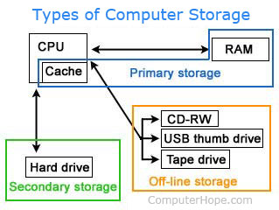

Slide 10
يمكن تنظيم أنواع وسائط التخزين المختلفة في شكل هرمي بناء على سرعتها وتكلفتها وتطاير البيانات، وكلما كنا في القمة تزيد السرعة والتكلفة وتطاير البيانات.
cache
متطايرة
Main memory
Flash memory
Magnetic Disk
Optical Disk
Magnetic Tape

Slide 11
أجهزة التخزين الثانوية | أجهزة التخزين الأولية
Magnetic Tape, | RAM
Floppy Disk | ROM
Hard disk drive
CD
DVD
Flash Memory

Slide 12

RAM
ROM

Slide 13
وسائط التخزين الأولية تشمل وسائط التخزين التي تتعامل بصورة مباشرة مع المعالج ، وهذه الوسائط تمتاز بسرعتها العالية ولكن حجمها صغير مقارنة بالذاكرة الثانوية . يعرف هذا النوع عموما بالذواكر Memory.
يتم تصميم هذا النوع من أجهزة التخزين باستخدام دوائر رقمية مبنية على أشباه الموصلات (semiconductor-based integrated circuits) وذلك تخزين المعلومات. تتكون رقاقة الذاكرة من ملايين الترانزستورات أو المكثفات الصغيرة جدا.
المكثف هو جهاز يستخدم لتخزين الشحنة الإلكترونية لفترة من الزمن . ويتكون من طرفين. أما الترانزستور هو جهاز يستخدم كمكبر للإشارة الكهربية كما يستخدم كمفتاح في الدوائر الإلكترونية أو الكهربية. ويتكون من 3 أطراف.

Slide 14
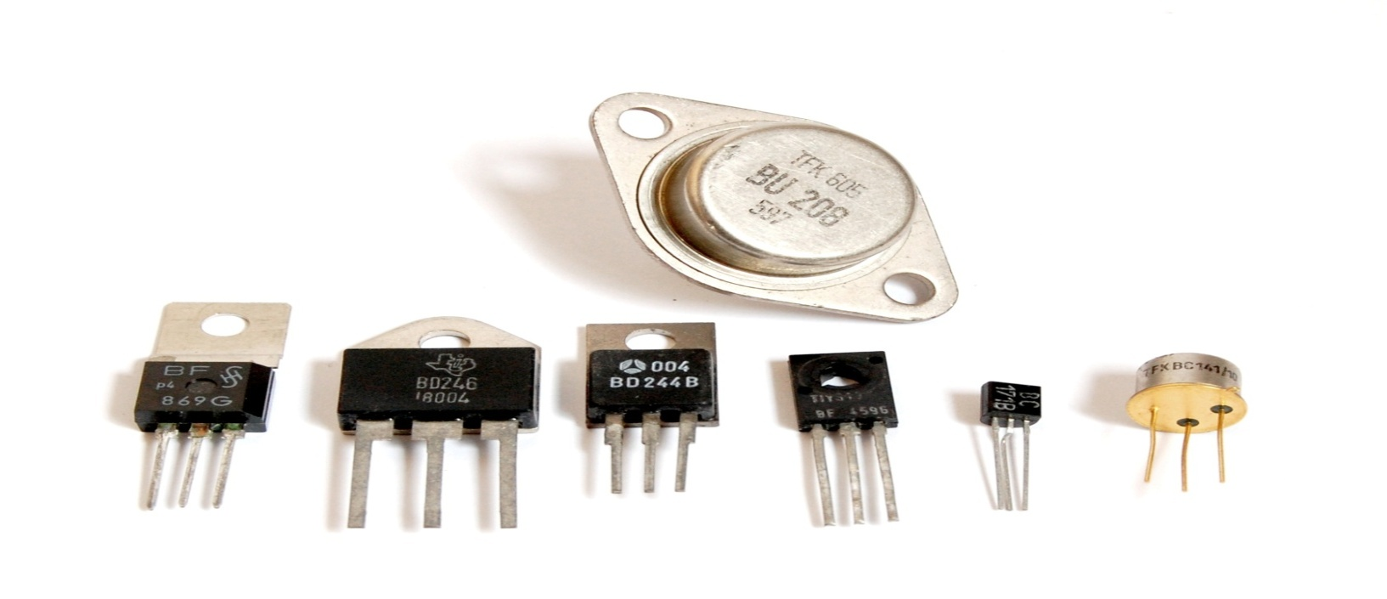
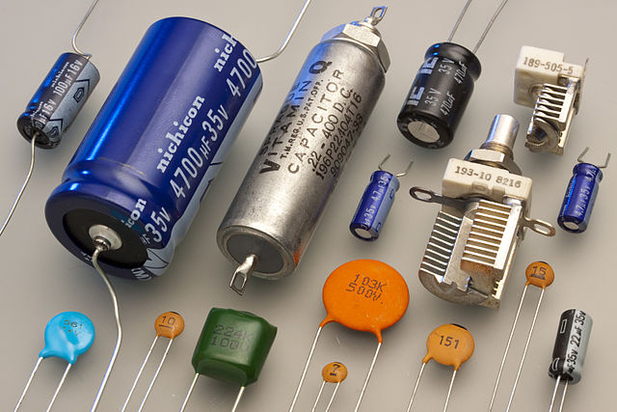
transistor الترازستور
المكثف capacitor

Slide 15
1. ذاكرة الوصول العشوائي (RAM: Random Access Memory).
أحياناً تسمى بذاكرة القراءة والكتابة. تمثل منطقة العمل الرئيسية للمعالج التي يحتفظ فيها بالبيانات والبرامج العاملة حاليا ونتائج المعالجة.
عيبها الأساسي هو أنها متطايرة.
تخصص الذاكرة الرئيسية منطقة للمدخلات(inputs area) ومنطقة للمخرجات(outputs area) ومنطقة أخرى للنتائج المؤقتة تسمى بمنطقة العمل(working storage area) ومنطقة للبرامج(program storage area).
تنقسم الذاكرة RAM إلى نوعين هما Static RAM , Dynamic RAM. كلا النوعين يتشابهان في حملهما للبيانات ولكن يختلفان من ناحية التكنولوجيا المستخدمة فى تصميمهما. وكل نوع له العديد من الأشكال.

Slide 16
فالـ Dynamic RAM تتكون الخلية فيها من ترانزستور ومكثف و الذي يفقد شحنته عند كل عملية قراءة مما يطلب إعادة شحنه( إنعاشه ) لآلاف المرات لذلك فهي أبطأ و ارخص.
أما الـ Static RAM فتتكون الخلية بها من ترانزستور فقط وتتم عملية شحن( إنعاش ) مرة واحدة فقط عند عملية الكتابة لذلك فهي أسرع واغلي .
ملحوظة : عملية الإنعاش هي إعادة شحن الجهاز بالطاقة أو المعلومات وهى عملية تستغرق زمن.
Notes:
عملية الكتابة تتم عادة مرة واحدة (بالإضافة للتعديلات أحيانا)، أما القراءة فتتم آلاف المرات.

Slide 17
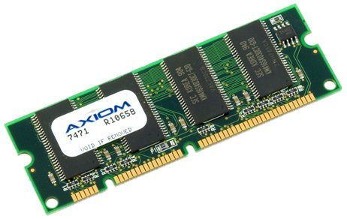
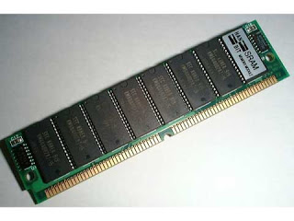
  DRAM
  SRAM

Slide 18
2. ذاكرة القراءة فقط(ROM: Read Only Memory):
هي عبارة عن ذاكرة تخزن فيها البيانات في مصنعها و لا يمكن لمستخدم الحاسب أن يغيرها بعد ذلك بل يكتفي بقراءة محتويات هذه الذاكرة ، لذا فهي تسمى ذاكرة القراءة فقط.
تستخدم لتخزين برنامج ال BIOS حيث تبقى البيانات في الرقاقة لفترة طويلة جداً (لا نهائية تقريباً) ولا يمكن تغييرها في أغلب الأحيان
لماذا نحتاج أن نستعمل ذاكرة ROM بدلاً من الرام أو أقراص التخزين مثلاً ؟
- البيانات المخزنة في ذاكرة ROM دائمة وليست معرضة للتلف بأي شكل بعكس الأشكال الأخرى من التخزين .
- البيانات المخزنة في ذاكرة ROM لا يمكن تغييرها بالصدفة أو عن طريق فيروس مثلا.
- المعلومات المخزنة في ذاكرة ROM تتوفر لأجهزة الحاسب في جميع الأوقات .

Slide 19
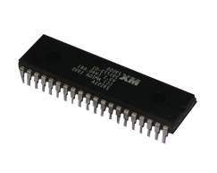
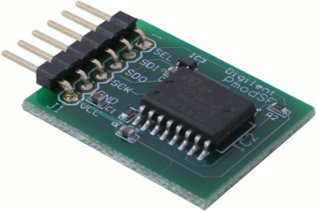
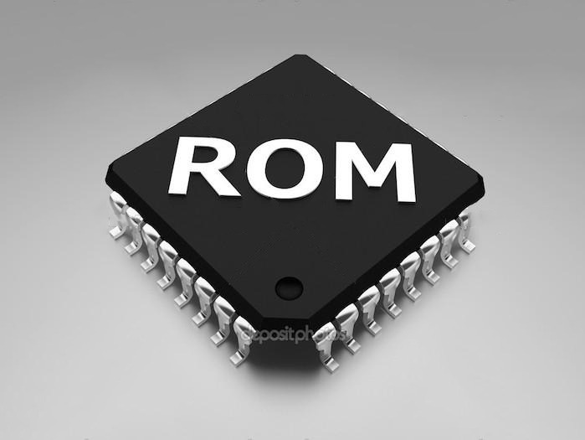
ROM

Slide 20
أنواع ذاكرة :Rom
PROM : Programmable read-only memory
EPROM : Erasable programmable read-only memory
EEPROM : Electrically erasable programmable read-only memory

Slide 21
. وسائط التخزين الثانوية ( Secondary storage )
الأقراص الممغنطة (Magnetic Disk Storage): وتشمل كل من
Magnetic Tape, Floppy Disk, Hard disk drive
الأقراص الضوئية (Optical Disks Storage) وتشمل كلا من
CD,DVD.
ذاكرة Flash Memory.

Slide 22
تسمى وسائط التخزين الثانوية أيضاً ب (auxiliary storage, secondary storage, secondary memory or external memory).
تمتاز بسعاتها التخزينية الكبيرة وتكلفتها القليلة نسبياً ، ولكن سرعتها بطيئة مقارنة بالوسائط الأولية.
البيانات المخزنة بوسائط التخزين الثانوية لا يمكن للمعالج أن يتعامل معها مباشرة ولكن يجب أولاً أن تنقل إلى وسيط التخزين الأولى (الذاكرة الرئيسية – منطقة العمل).
Notes:
auxiliary : مساعدة

Slide 23
مقارنة بين الذاكرة الرئيسية و وسائط التخزين الثانوية :
الذاكرة الرئيسية متطايرة إذ تفقد محتوياتها بانقطاع التيار الكهربائي أما الذواكر الثانوية فان محتوياتها لا تتأثر بانقطاع الكهرباء لأنها ممغنطة.
سعة الذاكرة الرئيسية محدودة جداً نسبه إلى ما يحتاجه المستخدم لتخزين بياناته وبرامجه، أما الذواكرة الثانوي فهي غير محدودة السعة.
الذاكرة الرئيسية غالية الثمن ومازالت تكلفة الذاكرة الثانوية أقل بكثير.
.لا يمكن نقل الذاكرة الرئيسية لذلك لا يمكن نقل محتوياتها من حاسوب لآخر إلا عند وجود اتصال من نوع ما مع الحاسوب، بينما يمكن نقل العديد من أنواع الذاكرة الثانوية بين الأجهزة.

Slide 24

1. ذاكرة الشريط الممغنط(Magnetic Tape Storage)
يشبه شريط الكاسيت المستخدم في المسجلات الصوتية، وهو عبارة عن شريط بلاستيكي رفيع السمك يغطى أحد وجهيه مادة سهلة المغنطة كأكسيد الحديد. يمكن إعادة استخدامه عدة مرات حيث إن تسجيل البيانات الجديدة يمسح القديمة أوتوماتيكيا.
تخزن البيانات في حقول تجمع في سجل يسمى السجل المنطقي(Logical Record) ويفصل بين السجلات المنطقية فراغات تسمى الفجوة بين السجلات Inter Record Gap (IRG) والتي تعمل على إيقاف الشريط بعد قراءة السجل
سجل منطقى
IRG

Slide 25

إذا كان طول السجل قصير فإن طول كل فجوة يبلغ ½ بوصة مما يجعل الفجوات تأخذ فراغا من الشريط أكثر من البيانات مما يؤدى إلى ضياع المساحة ، وللحد من هذا الفراغ تم تجميع السجلات في كتل(blocks) تسمى السجلات الفيزيائية(Physical record) ، تتكون الكتلة من عدد ثابت من السجلات المنطقية واستبدلت الفجوات بين السجلات المنطقية بالفجوات بين الكتل Inter Block Gap(IBG)
سجل منطقى
IBG
كتلة – سجل فيزيائى

Slide 26

تتم قراءة وكتابة جميع السجلات في الكتلة دفعة واحدة مما يؤدى إلى سرعة الوصول والتخزين ولكن في المقابل تحتاج هذه الكتل إلى ذاكرة رئيسية كافية لتخزينها كما تحتاج إلى برامج تقوم بعملية فك التكتل للسجلات.
تخزين عدة ملفات على الشريط :
الملف عبارة عن مجموعة من السجلات ، وغالبا ما يتم تخزين عدة ملفات على الشريط ولذلك يقسم الشريط إلى عدة أجزاء
نهاية EOF او بداية الملف BOF
نهاية الشريط
علامة الشريط: تحتوى على اسم الشريط ومعلومات اخرى عن زمن ومكان كتابته
Notes:
VTOC: volume table of content

Slide 27
تستخدم الأشرطة المغنطيسية لأنها تمتاز بقلة التكلفة مقارنة بالأقراص المغناطيسية وإمكانية تخزينها لكميات كبيرة من البيانات قد تصل لعدد من الـTera Bytes .
خصائص الأشرطة الممغنطة :
رخيصة الثمن وسهلة التعامل
تمتاز بالسعة التخزينية العالية
غير متطايرة
عيوبها :
عيبها الرئيسي في بطئها الشديد فهي عبارة عن وسائط وصول تتابعي للبيانات (Sequential Access Medium).
تتأثر بالرطوبة ودرجات الحرارة القصوى والغبار.

Slide 28
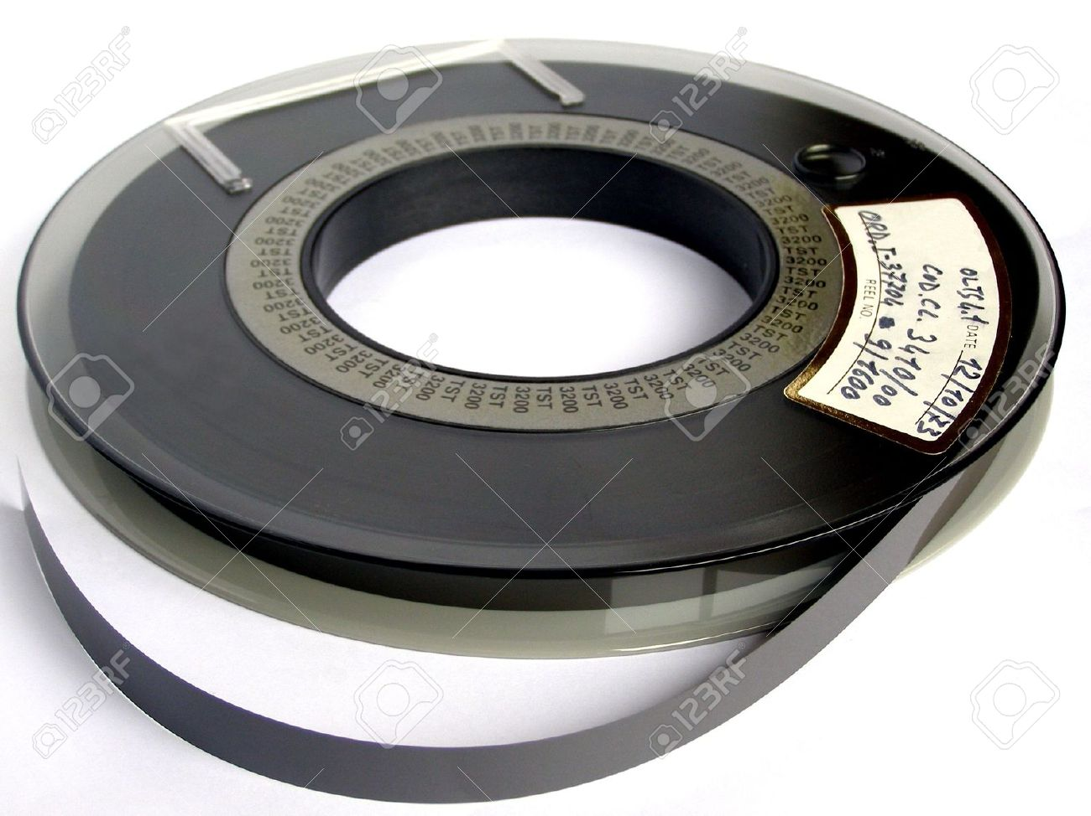
استخداماتها :
حفظ النسخ الاحتياطية من البيانات والبرامج .
حفظ ملفات الأرشيف .
تستخدم لنقل الملفات من مكان لآخر .

Slide 29
2. القرص المرن Floppy Disk :
تستخدم الأقراص المرنة في تخزين المعلومات ونقلها من مكان إلى آخر ، والقرص المرن مصنوع من مادة بلاستيكية مغطاة بطبقة قابلة للمغنطة ويتم تخزين البيانات على المسارات (Tracks) الدائرية ، وكل مسار يقسم إلى قطاعات (Sectors) وتكون هذه القطاعات غير متساوية في المساحة ولكنها متساوية في السعة ويختلف عدد المسارات باختلاف نوع وحجم القرص المرن.
تتسع الأقراص المرنة لكمية من المعلومات أقل من الأقراص الصلبة وتصل إلى 200 MB.
فتحة الدوران
رأس القراءة/الكتابة
قطاع
مسار
منطقة القراءة /الكتابة
ذراع الوصول

Slide 30
سرعة الدوران (Rotation Speed):
سرعة دورانها بطيئة نسيباً وتصل إلى حوالي 300 – 360 لفة في الدقيقة أما في الأقراص الصلبة فتصل إلى 3600 – 7200 لفة في الدقيقة.
أنواع الأقراص المرنة: يتم تقسيم الأقراص المرنة حسب معيارين هما:
أ. حسب الحجم (القياس) وأنواعه:
  القرص المرن حجم 5.25 بوصة.
  القرص المرن حجم 3.5 بوصة.
حسب كثافة التخزين وأنواعه:
  القرص المرن منخفض الكثافة.
  القرص المرن مزدوج الكثافة.
  القرص المرن عالي الكثافة.

Slide 31
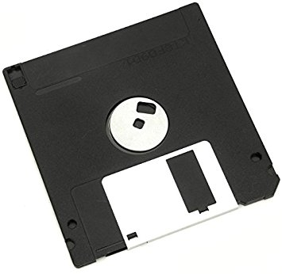
مميزات القرص المرن :
رخيص الثمن.
سهل التنقل.

Slide 32
عيوب القرص المرن :
صغر السعة التخزينية.
البطء ( طول الزمن اللازم للوصول إلى المعلومة المخزنة).
كيف نعتني بالقرص المرن:
وضع القرص في درجة حرارة معتدلة دائماً.
إخراج القرص من الجهاز قبل إطفائه
عدم إدخال القرص بقوة في المشغل.
عدم لمس سطح القرص مباشرة.
لا نعرضه للشمس ولا نقربه من مجال مغناطيسي.
عدم إخراج القرص إذا كان ضوء مشغل القرص فعال.

Slide 33
مشغلات الأقراص (Disk Drives) :
تسمى الأجهزة المستخدمة في تسجيل البيانات على الأقراص واسترجاعها بمشغلات الأقراص وهى تختلف في حجمها وسعتها ولكن مبدأ التشغيل هو نفسه سواء كان القرص مرناً أم صلباً.
يتم نقل المعلومات من القرص الممغنط إلى الذاكرة الرئيسية أو بالعكس بواسطة سواقة القرص، عندما يحتاج الحاسوب إلى المعلومات المخزنة على القرص تقوم السواقة بنسخ هذه المعلومات من القرص إلى ذاكرتها المؤقتة ثم تقوم وحدة التحكم بنقلها إلى الذاكرة الرئيسية، أي في الواقع يتعامل المعالج مع نسخة من المعلومات أما المعلومات الأصلية فتبقى على القرص.

Slide 34
3. الأقراص الضوئية (Optical Disks Storage) :
عبارة عن طبق دائري مغطى بفلم معدني تغلفه مادة بلاستيكية أو زجاجية مما تكسبه حماية ضد درجات الحرارة والرطوبة والغبار، تستخدم أشعة الليزر فى تخزين البيانات على القرص حيث تعمل على إظهار بثور على الفلم المعدني وعند القراءة تستخدم أشعة الليزر لقراءة السجلات المخزنة وذلك بفحص كمية الضوء المعكوس من البثور.
أنواعها:
وحدة الأقراص الضوئية المدمجة((Compact Disk
وحدة الأقراص الرقمية المتعددة الاستخدام (DVD)

Slide 35
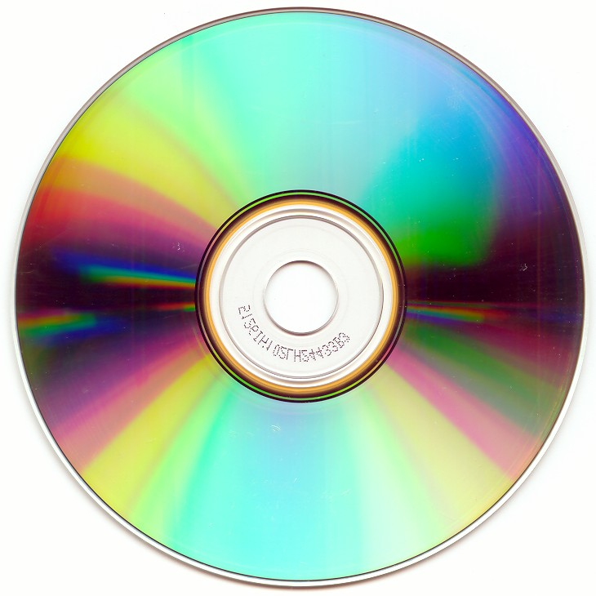
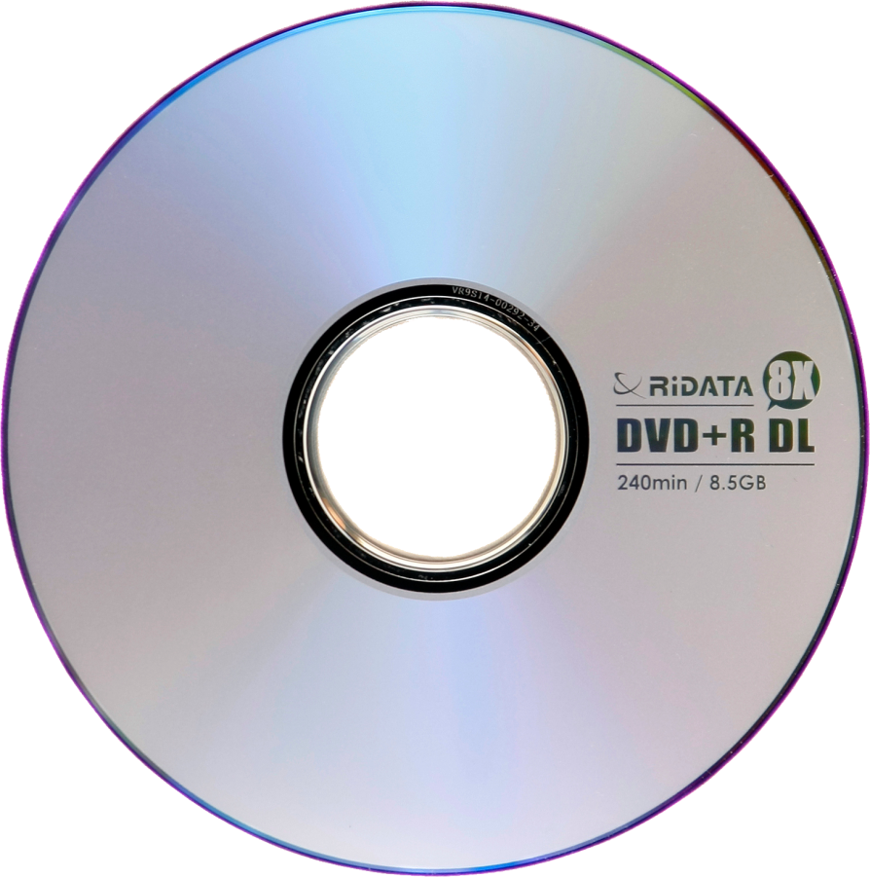
CD
DVD

Slide 36
1. وحدة الأقراص الضوئية المدمجة((Compact Disk:
تسمى مدمجة لأن المعلومات تدمج أي تكثف عليها وذلك لتخزين كمية كبيرة من المعلومات ، توجد ثلاثة أنواع منها:
الأقراص المسجل عليها مسبقاً وهى قابلة للقراءة فقط وتسمى الـ CD-ROM ولا يمكن مسح محتوياتها .
الأقراص التي تباع فارغة وتكون قابلة للتسجيل عليها (recordable) وتسمى CD-R وهى تحتاج إلى سواقة خاصة (drive) للكتابة عليها ويتحول القرص بعد الكتابة عليه إلى CD-ROM.
الأقراص القابلة لإعادة الكتابة عليها (rewritable) وتسمى CD-RW وهذه أيضا بحاجة إلى سواقة خاصة بها

Slide 37
2. وحدة الأقراص الرقمية المتعددة الاستخدام (DVD: Digital Video Disks )
فهو نوع من الأقراص الضوئية optical disk تصل سعته إلى15 - 17 GB ، دعت الحاجة لوجودها لتسجيل الصور وأفلام الفيديو و التي تتطلب مساحات كبيرة جداً لتخزينها.
مميزات الـ DVD :
السعة التخزينية العالية .
النوعية العالية : إذ تتميز هذه الأقراص بعرض نوعية عالية من الدقة (المرئية و الصوتية)

Slide 38
أنواع الـ DVD :-
القرص متعدد الاستخدام القابل لإعادة التسجيل DVD-R
القرص متعدد الاستخدام القابل لإعادة الكتابة DVD-RW
القرص متعدد الاستخدام –ذاكرة القراءة فقط DVD-ROM
القرص متعدد الاستخدام ذاكرة القراءة والكتابة DVD-RAM
القرص متعدد الاستخدام الفيديوى DVD Video
القرص متعدد الاستخدام الصوتي DVD Audio
الفيديو الرقمي التفاعلي DVI (Digital Video Interactive)

Slide 39
4. ذاكرةFlash Memory :
هي وسط تخزين غير متطاير يستخدم لتخزين ونقل البيانات.
طورت توشيبا هذه الذاكرة من ذواكر EEPROM في بداية الثمانينات من القرن الماضي 1980s .
تم استخدامها مؤخرا كبديل لوسائط التخزين المختلفة لأنها أرخص وسهلة الحمل وذات سعات تخزينية كبيرة.
أمثلة لها:
- USB flash drive, jump drive, or thumb drive
- Memory card
Memory stick
وهي أبطأ من Memory card.
SSD : solid-state drive
Notes:
Solid: صلب

Slide 40
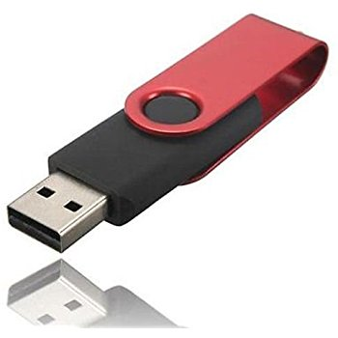
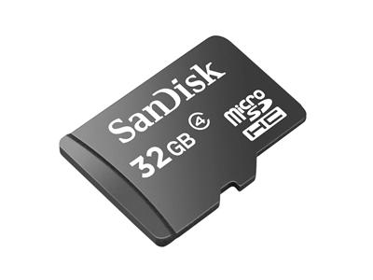

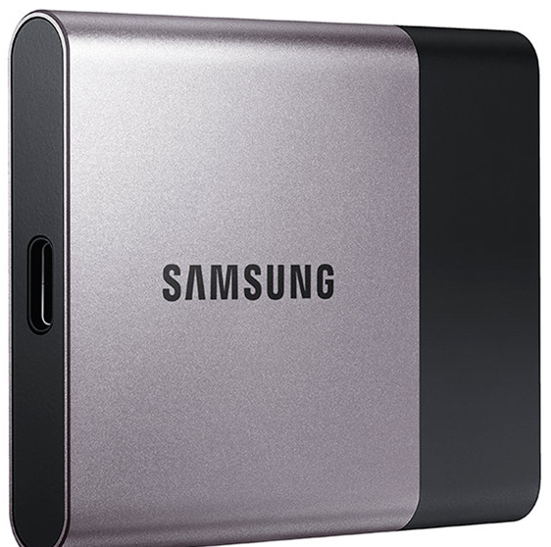
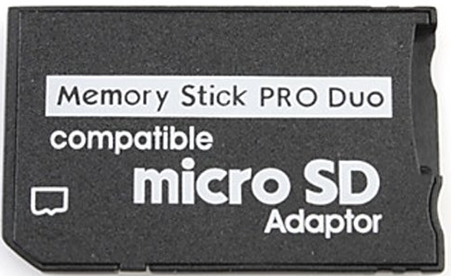
USB flash drive
The chip on the left is flash memory.
The controller is on the right.
Memory card
Memory stick
SSD

Slide 41
END

